Slide 1
1/20 ゼミ 実験結果報告

Slide 2

MZIVMM
今回は3×3のMZIVMMを使用する
雑音源
光源
位相シフタの制御信号
光アンプ
フォトディテクタ
位相シフタ
↓
光アンプ
↓
位相シフタ
↓
光源
フォトディテクタ
入力
出力

Slide 3
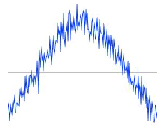
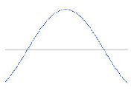

実験方法
シミュレータ上で、雑音なしのMZIVMMと雑音ありのMZIVMMで同じ演算を実行
ある瞬間においての雑音なしのMZIVMMの出力した値をA,雑音ありのMZIVMMの出力した値をN[n]とし、その誤差を計測．
MZIVMM with noise
N［n］
誤差
―
MZIVMM without noise
A

Slide 4
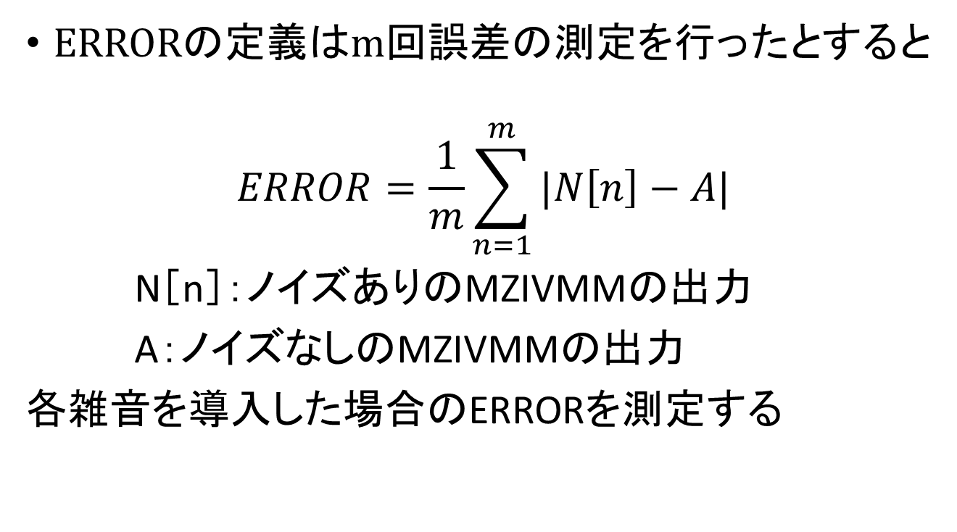
ERRORの定義
ERRORの定義はm回誤差の測定を行ったとすると
$$ERROR=\frac{1}{m}\sum_{n=1}^{m}{|N\left[n\right]−A|}$$
N［n］：ノイズありのMZIVMMの出力
A：ノイズなしのMZIVMMの出力
各雑音を導入した場合のERRORを測定する

Slide 5
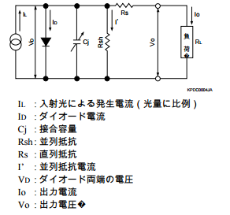
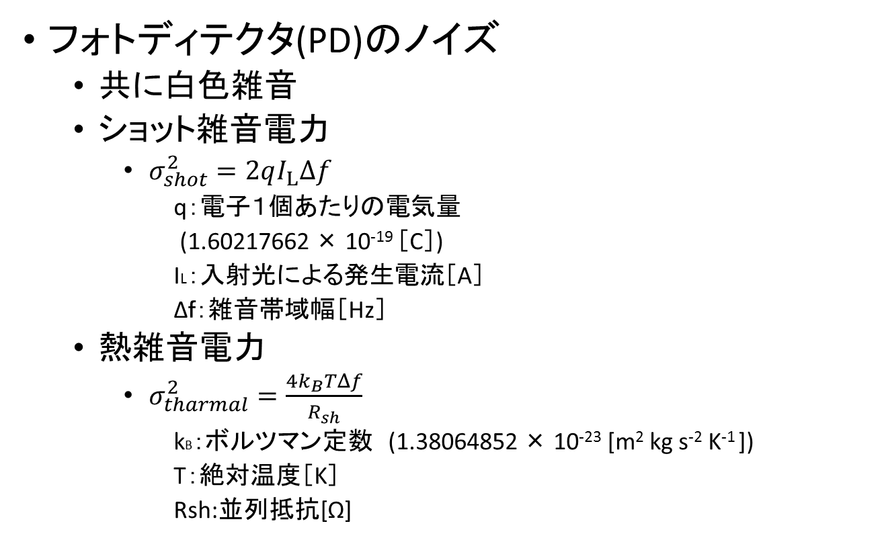
実験 フォトディテクタ(PD)
フォトディテクタ(PD)のノイズ
共に白色雑音
ショット雑音電力
$σ_{shot}^{2}=2qI_{L}Δf$
q：電子１個あたりの電気量
(1.60217662 × 10⁻¹⁹ ［C］)
IL：入射光による発生電流［A］
Δｆ：雑音帯域幅［Hz］
熱雑音電力
$σ_{tharmal}^{2}=\frac{4k_{B}TΔf}{R_{sh}}$
kB：ボルツマン定数 (1.38064852 × 10⁻²³ [m² kg s⁻² K⁻¹ ])
T：絶対温度［K］
Rsh:並列抵抗[Ω]

Slide 6
実験 フォトディテクタ(PD)
実験方法
光源とPDを直結し、入射光による発生電流の大きさを変えて誤差の絶対値を測定
実験条件
雑音帯域幅Δｆ 10GHz
並列抵抗Rsh 50Ω
絶対温度 300K
受光感度 1 ［A/W］
光1Wが1Aの電流に変換される
光源
PD
with noise
誤差
―
光源
PD
without noise

Slide 7
実験結果 フォトディテクタ(PD)

Slide 8
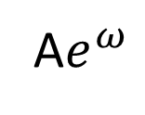
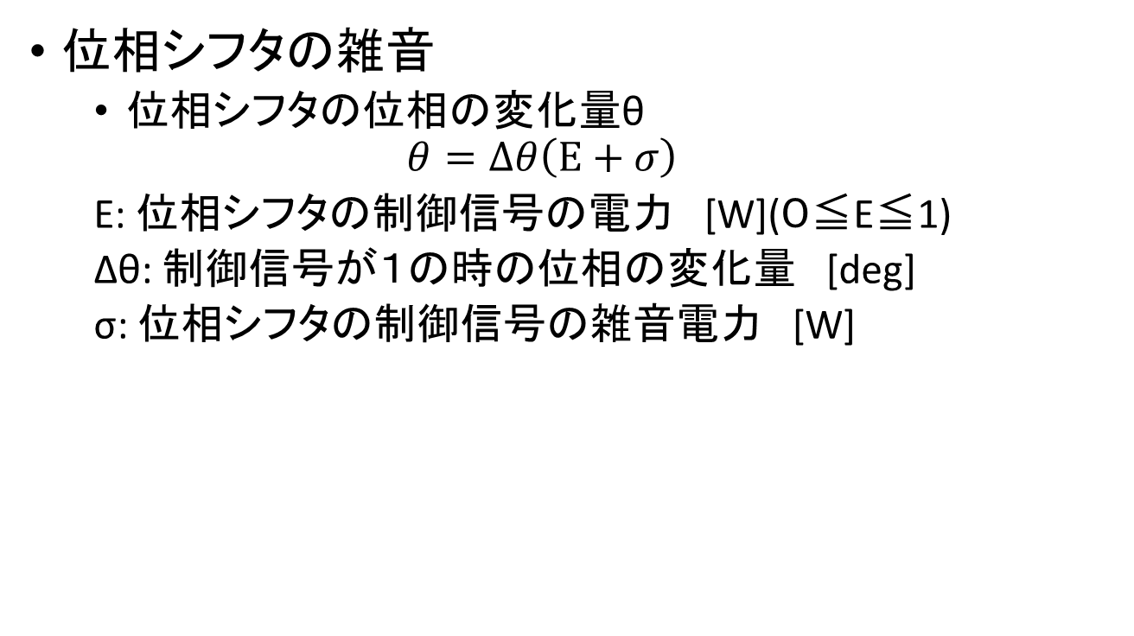
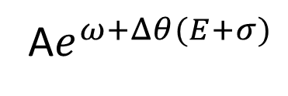
位相シフタ
位相シフタの雑音
位相シフタの位相の変化量θ
$$θ=Δθ\left(E+σ\right)$$
E: 位相シフタの制御信号の電力 [W](０≦E≦1)
Δθ: 制御信号が１の時の位相の変化量 [deg]
σ: 位相シフタの制御信号の雑音電力 [W]
制御信号
E+σ
Δθ
A$e^{ω}$
A$e^{ω+Δθ(E+σ)}$

Slide 9
実験 位相シフタ(PS：Phase Shifter)
実験方法
雑音なしのMZIVMMと雑音ありのMZIVMMで同じ演算を実行し、ERRORを計測
実験(1)
MZIVMMの全ての位相シフタの位相の変化量Δθを変えて、ERRORを計測
ERRORが最も大きくなる位相の変化量Δθを推定
(ワーストケースの推定)
実験(2)
実験(1)で推定したワーストケースの条件下で、位相シフタの制御信号の雑音電力の割合を変えて、ERRORを計測する

Slide 10
PS 実験(1)
実験の条件
光源の電力 100mW
アンプのゲイン 0dB
制御信号の電力に対する雑音電力 0.01, 0.5, 0,1[%]
MZIVMMの全てのMZIの位相の変化量を同じ値にして、その値を変えてERRORを測定
MZIVMM with noise
誤差
―
MZIVMM without noise

Slide 11
PS 実験(1) 実験結果
制御信号の電力に対する雑音電力 0.01, 0.5, 0,1[%]
Δθ＝180[deg]のときが最もERRORが大きくなる

Slide 12
PS 実験(2)
実験の条件
MZIVMMのすべての位相シフタの位相の変化量
180 [deg]
光源のパワー 100ｍW
光アンプのゲイン 0dB
位相シフタの制御信号の電力に対する雑音電力[%]を変えて、ERRORを測定

Slide 13
PS 実験(2) 実験結果

Slide 14
議論したいこと1
位相シフタとフォトディテクタ、ともにノイズを入れたときのグラフの横軸
案1：位相シフタの制御信号電力に対する雑音電力
案2：フォトディテクタの入射光による発生電流(フォトディテクタの入射光のパワー)

Slide 15
議論したいこと2
最終目標までのステップと卒論の位置づけ
最終目標：MZIVMMで何ビット相当の計算までならばある程度の正確さを保って演算できるかを明らかにし、MZIVMMの量子化ビット数と計算の正確さの関係の評価の指標を作る

Slide 16
議論したいこと2
最終目標を達成するために必要なステップ
Step1：各雑音源について、その雑音源1種類がMZIVMMの出力結果を波形としてみたときにどれほどの誤差を生じさせるかを明らかにする
Step2：雑音源を複数組み合わせて、MZIVMMの出力結果を波形としてみたときに雑音によってどれほどの誤差を生じさせるかを明らかにする
Step3：MZIVMMの出力波形の誤差から、その波形を量子化したときに数値としてどれほどの誤差が生じるかを明らかにする

Slide 17
議論したいこと2
卒論の立ち位置としてはStep1の途中
Step1：各雑音源について、その雑音源1種類がMZIVMMの出力結果を波形としてみたときにどれほどの誤差を生じさせるかを明らかにする
Step1-1 フォトディテクタの雑音について
Step1-2 位相シフタの雑音について
Step1-3 光アンプの雑音について
Step1-4 光源の雑音について

